Slide 1
LÆR Å BRUKE E-POST
Læringsmål:
Å kunne logge av og på en e-postkonto
Å kunne sende, motta og svare på e-post
Notes:
اس کورس کے شرکاء Gmail کا استعمال سیکھیں گے۔
کئی ای میل سروسز اپنی خدمات کو باقاعدہ وقفوں سے اپ گریڈ کرتی رہتی ہیں۔ اس لیے ممکن ہے اکاؤنٹ بنانا، سائن ان اور دوسرے فنکشنز بالکل ویسے دکھائی نہ دیں جیسے اس پریزینٹیشن کی تصویریں دکھا رہی ہیں۔ اس لیے کورس شروع کروانے سے پہلے خود Gmail کا یوزر اکاؤنٹ بنانے اور ای میل بھیجنے اور وصول کرنے کی کوشش کریں۔ اگر آپ کو کوئی تبدیلی نظر آۓ تو پریزینٹیشن میں بھی یہ تبدیلی کریں تاکہ کورس کے شرکاء کیلئے سمجھنا آسان ہو جاۓ۔
پڑھانا شروع کرنے سے پہلے کورس کے شرکاء کے ساتھ تعلیمی اہداف پر بات کریں۔ اس طرح ان کیلئے اہم ترین معلومات پر توجہ دینا اور انہیں یاد رکھنا آسان ہو جاۓ گا۔

Slide 2
Del 1
Opprette en e-postadresse

Slide 3
Opprette en e-postkonto
1
Notes:
ای میل بھیجنے اور وصول کرنے کیلئے ای میل ایڈریس ہونا ضروری ہے۔ اس کیلئے آپ کسی ای میل سروس کے پاس اپنا اکاؤنٹ بناتے ہیں۔ یہ کام ذرا مشکل ہو سکتا ہے لیکن اچھی بات یہ ہے کہ یہ صرف ایک ہی بار کرنا پڑتا ہے۔ اس لیے بس ابھی دھیان دیں اور کورس کے اس حصے کو زبانی یاد رکھنے کی فکر نہ کریں۔
بہت سی ای میل سروسز موجود ہیں۔ کئی مختلف ای میل سروسز سے ای میل ایڈریس لینا یعنی اپنے کئی ای میل ایڈریسز رکھنا ممکن ہے۔
اس کورس میں ہم Gmailکے بارے میں سیکھیں گے۔ Gmail گوگل کی ملکیت ہے اور ایک مقبول ای میل سروس ہے۔
ای میل بھیجنے اور وصول کرنے کیلئے پہلے ای میل ایڈریس بنانا ضروری ہے۔
ای میل ایڈریس بنانے کیلئے آپ اپنا ویب براؤزر کھولیں گے اور ای میل سروس کے ویب سائیٹ کا پتہ لکھیں گے۔

Slide 4
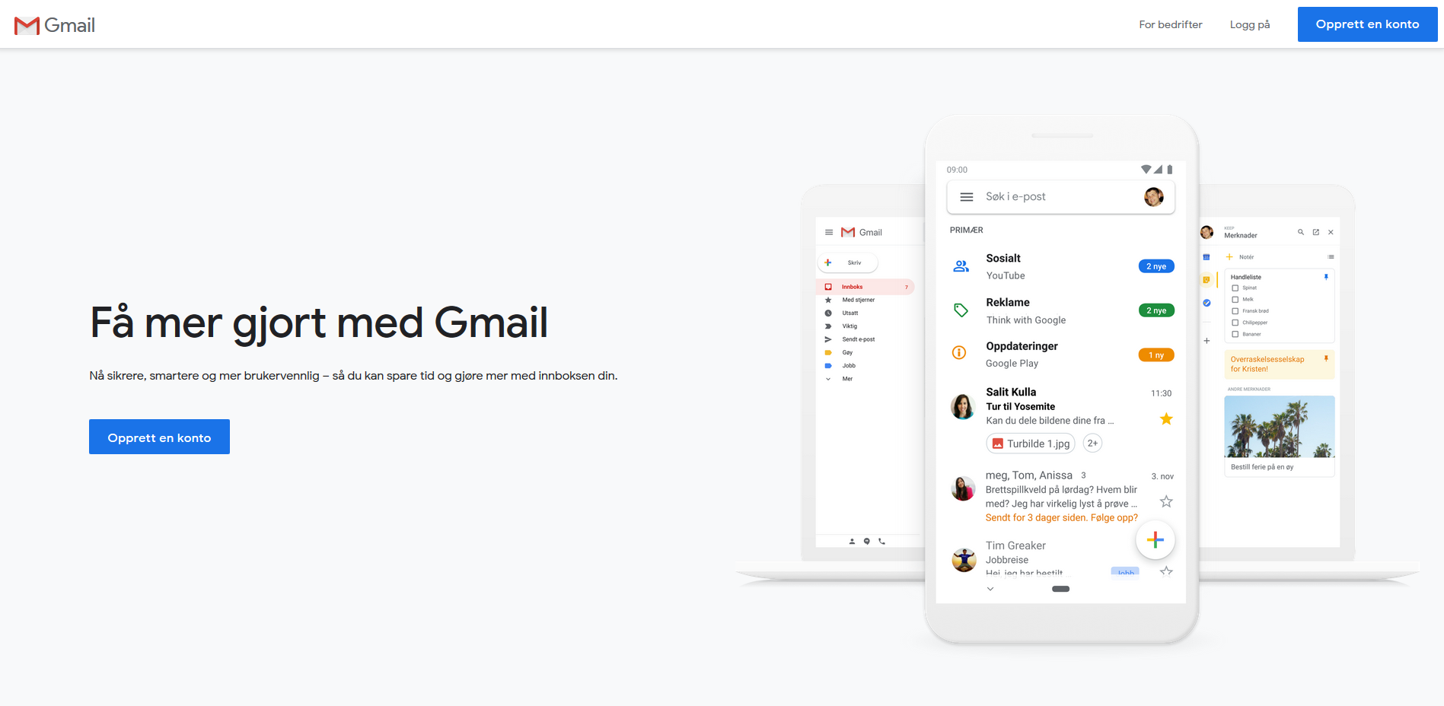
Opprette en e-postkonto
1
www.gmail.com
Notes:
Gmail کا پتہ ہے www.gmail.no
سب لوگوں سے اس پتے پر جانے کو کہیں۔

Slide 5
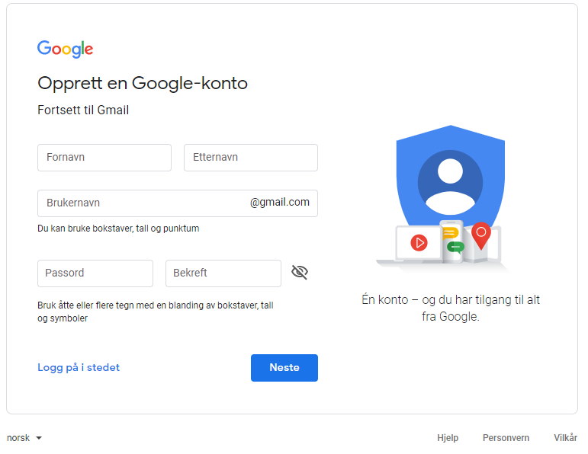
Opprette en e-postkonto
1
Notes:
اگر آپ نے درست پتہ ٹائپ کیا ہے تو ان میں سے ایک تصویر آپکی سکرین پر آ جانی چاہیئے۔
آگے بڑھنے سے پہلے دیکھ لیں کہ سب لوگ سائن ان پیج پر آ گئے ہیں۔
آئندہ جب آپکو اپنا ای میل ایڈریس استعمال کرنا ہو گا تو آپکو یہی صفحہ ملے گا لیکن چونکہ ابھی ہمارا کوئی ای میل ایڈریس نہیں ہے، ہمیں پہلے اکاؤنٹ بنانا ہے اور اس سروس کے ساتھ خود کو رجسٹر کرنا ہے۔

Slide 6
Opprette en e-postkonto
1
Notes:
کسی خانے میں لکھنے کیلئے ہمیں اسے دبانا پڑتا ہے یا اس پر کلک کرنا پڑتا ہے۔ سب سے اوپر والے خانے میں دبائیں یا کلک کریں۔ یہاں آپ اپنے نام کا پہلا حصہ (فرسٹ نیم) لکھیں گے۔

Slide 7
Opprette en e-postkonto
1
Notes:
نام کے آخری حصے (سرنیم) کیلئے دیے گئے خانے میں دبائیں یا کلک کریں اور اپنے نام کا آخری حصہ لکھیں۔

Slide 8
Opprette en e-postkonto
1
Notes:
اگلے خانے میں ہمیں ایک یوزر نیم بنانا ہے۔ یوزرنیم وہ نام ہے جو آپکے ای میل ایڈریس کو دوسرے تمام ای میل ایڈریسز سے ممتاز کرتا ہے۔ آپ کوئی بھی یوزر نیم رکھ سکتے ہیں لیکن کوئی ایسا یوزر نیم رکھنا اچھا ہو گا جو آپکے عام نام سے کچھ ملتا جلتا ہو۔ اس طرح خود آپ کیلئے بھی اور دوسروں کیلئے بھی آپکا یوزر نیم اور ای میل ایڈریس یاد رکھنا آسان ہو جاتا ہے۔

Slide 9
Opprette en e-postkonto
1
æ => ae
ø => o
å => aa
navn.etternavn
Notes:
آپکے یوزر نیم میں سپیس یا نارویجن حروف "æ"، "ø" اور "å" نہیں ہو سکتے۔ اگر آپ ایسا یوزر نیم چاہتے ہیں جس میں آپکا فرسٹ نیم اور سرنیم ہو تو ایسے حروف کو مثال کے طور پر"aa" یا "o"سے بدل دیں اور فرسٹ نیم اور سرنیم کے درمیان سپیس کی بجاۓ لوگ عام طور پر ایک نقطہ ڈال دیتے ہیں۔

Slide 10
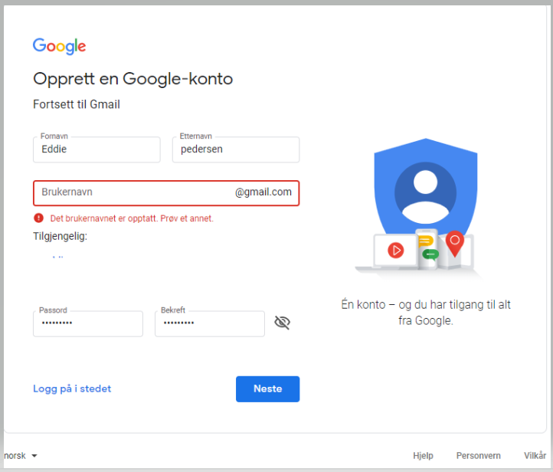
Opprette en e-postkonto
1
1
Notes:
اگر کوئی پہلے ہی اس یوزر نیم کو استعمال کر رہا ہو جو آپ نے لکھا ہے تو یوزر نیم کے نیچے والے خانے میں سرخ رنگ میں یہ اطلاع لکھی آ جاۓ گی۔

Slide 11
Opprette en e-postkonto
1
navn.i.etternavn
navn.etternavn123
Notes:
اگر کوئی پہلے ہی اس نام کو اپنے یوزر نیم کے طور پر استعمال کر رہا ہو تو آپکو اس میں تھوڑی سی تبدیلی کرنی پڑے گی۔ کئی لوگ اپنے نام کے پہلے حرف یا نام کے آخر میں چند ہندسوں کا اضافہ کر لیتے ہیں۔ آپ بھی مختلف طریقوں سے یوزر نیم کو بدل بدل کر دیکھیں جب تک کہ آپکو کوئی ایسا نام نہ مل جاۓ جو کوئی اور استعمال نہ کر رہا ہو۔
تب تک ٹھہریں کہ سب لوگوں کو کوئی قابل استعمال یوزر نیم مل جاۓ۔ ان لوگوں کی مدد کرنے کیلئے وقت دیں جنہیں اپنے لیے اچھا یوزر نیم ڈھونڈنے میں مدد کی ضرورت ہے۔
اب آپ سب کا یوزر نیم طے ہو چکا ہے اور اسے لکھ لینا بہتر ہے تاکہ ہم بھول نہ جائیں۔

Slide 12
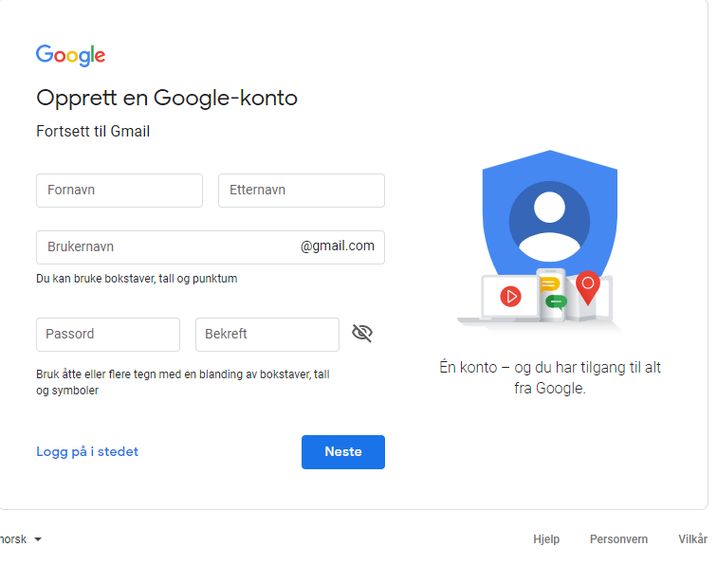
Opprette en e-postkonto
1
Notes:
اگلے خانے کو دبا کر یا کلک کر کے پاس ورڈ بنائیں۔

Slide 13
Opprette en e-postkonto
1
Minimum 8 tegn
Minimum 2 av disse:
STORE BOKSTAVER
små bokstaver
tall
symboler
Notes:
پاس ورڈ میں کم از کم 8 علامات ہونا ضروری ہے۔ ایک پاس ورڈ میں کم از کم دو مختلف قسموں کی علامات ہونا بھی ضروری ہے۔ پاس ورڈ ایسا ہونا چاہیئے کہ آپ اسے آسانی سے یاد رکھ سکتے ہوں لیکن دوسرے لوگوں کیلئے یہ بوجھنا مشکل ہو۔
پاس ورڈ کو بعد میں بدلا بھی جا سکتا ہے اور اگر آپ پاس ورڈ بھول جائیں تو آپکو نیا پاس ورڈ بھی مل سکتا ہے لیکن بہتر اور وقت بچانے والا طریقہ یہ ہے کہ آپ ایسا پاس ورڈ رکھیں جو یاد رہ جانے کا آپکو یقین ہو۔
آپکے بینک کارڈ کے کوڈ کی طرح پاس ورڈ بھی صرف آپکے علم کیلئے ہے اور باقی لوگوں سے خفیہ رکھا جاتا ہے۔
اپنی مرضی کا پاس ورڈ لکھیں۔ جب آپ پاس ورڈ ٹائپ کر رہے ہوں گے تو علامات سکرین پر نظر نہیں آئیں گی۔ بلکہ پاس ورڈ والے خانے میں ہرعلامت کی جگہ ایک کالا نقطہ دکھائی دے گا۔ اس کی وجہ یہ ہے کہ کوئی دوسرا آپکا پاس ورڈ نہ دیکھ سکے۔
پاس ورڈ لکھنے کے بعد کی بورڈ/کی پیڈ پر "enter" یا"neste" کو دبائیں۔

Slide 14
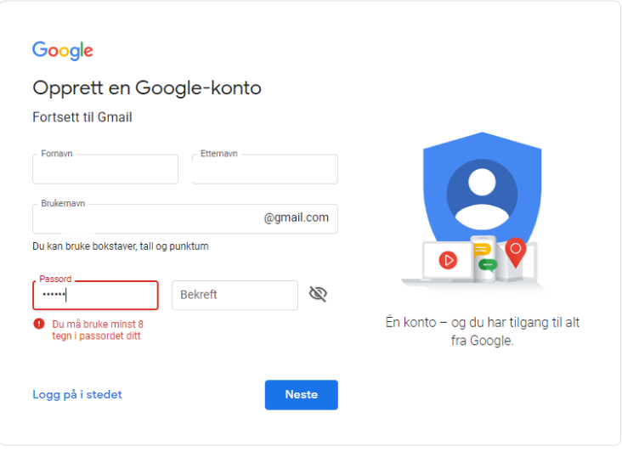
Opprette en e-postkonto
1
Notes:
اگر آپکا پاس ورڈ کافی لمبا نہ ہو یا اس میں کافی مختلف قسموں کی علامات شامل نہ ہوں تو اس بارے میں پیغام لکھا آ جاۓ گا۔ پھر آپکو دوبارہ پاس ورڈ چننا ہو گا۔

Slide 15
Opprette en e-postkonto
1
Minimum 8 tegn
Minimum 2 av disse:
STORE BOKSTAVER
små bokstaver
tall
symboler
Notes:
ان اصولوں پر عمل کرنا یاد رکھیں۔
سب لوگوں کے ایسا پاس ورڈ لکھ لینے تک ٹھہریں جو قبول ہو جاۓ۔

Slide 16
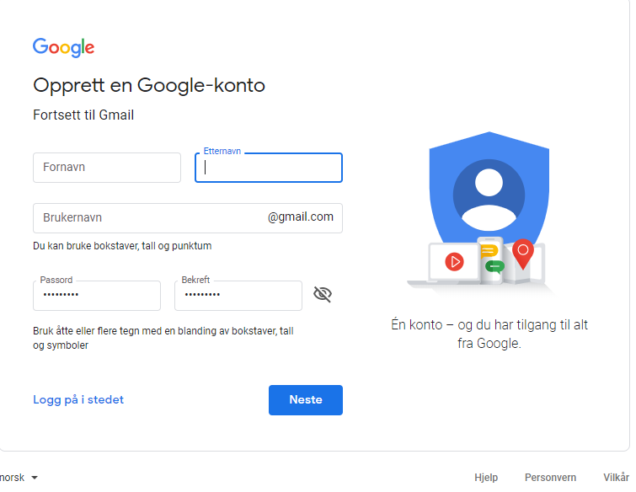
Opprette en e-postkonto
1
Notes:
اگلے خانے میں آپکو دوبارہ اپنا پاس ورڈ لکھنا ہو گا۔ اس طرح سروس چیک کرتی ہے کہ آپ نے ٹائپنگ میں غلطی تو نہیں کی۔

Slide 17
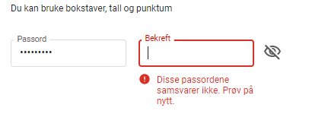
Opprette en e-postkonto
1
Notes:
اگر آپکا پاس ورڈ کافی لمبا نہ ہو یا اس میں کافی مختلف قسموں کی علامات شامل نہ ہوں تو اس بارے میں پیغام لکھا آ جاۓ گا۔ پھر آپکو دوبارہ پاس ورڈ چننا ہو گا۔
اگر آپکو اب بھی پیغام ملے کہ دونوں خانوں میں لکھا پاس ورڈ ایک ہی نہیں ہے تو آپ نے پہلے خانے میں پاس ورڈ لکھتے ہوۓ ضرور ٹائپنگ کی غلطی کی ہے۔ پھر آپکو دوبارہ پاس ورڈ لکھ کر دیکھنا ہو گا۔
جن لوگوں کو پاس ورڈ بنانے یا اسکی تصدیق کرنے میں مشکل ہو رہی ہو، ان کی مدد کریں، اور اس کے بعد ہی کورس میں آگے بڑھیں۔

Slide 18
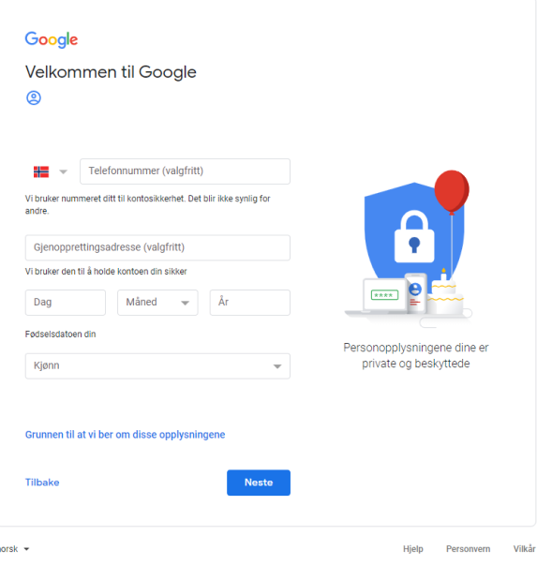
Opprette en e-postkonto
1
Notes:
اگلے خانے میں ہمیں آپکی پیدائش کا مہینہ لکھنا ہے۔ یہاں سارے مہینے دیکھنے کیلئے فہرست کھل جاۓ گی۔

Slide 19
Opprette en e-postkonto
1
Notes:
اس سے اگلے خانے میں ہمیں مہینے کی وہ تاریخ لکھنی ہے جب آپ پیدا ہوۓ تھے۔

Slide 20
Opprette en e-postkonto
1
Notes:
پھر ہم سال کے خانے میں جاتے ہیں۔ Gmail یوزرز اس خانے میں کلک کر کے سال خود ٹائپ کرتے ہیں۔

Slide 21
Opprette en e-postkonto
1
Notes:
اگلے خانے میں صنف لکھنی ہے۔ اس کیلئے آپ خانے کے بالکل دائیں طرف تیر پر کلک کرتے ہیں۔ فہرست کھل جاۓ گی۔ ایک جواب پر پوائنٹ یا کلک کر کے اسے چن لیں۔

Slide 22
Opprette en e-postkonto
1
Notes:
وہ خانہ تلاش کریں جہاں "Mobilnummer" لکھا ہے۔ سروس نے ناروے کا کنٹری کوڈ (+47) پہلے ہی لکھ دیا ہے۔ اپنا فون نمبر لکھیں۔ موبائل نمبر لکھنا بہتر ہے۔

Slide 23
Opprette en e-postkonto
1
?
Notes:
جن لوگوں کا پہلے سے کوئی اور ای میل ایڈریس ہے، وہ اس اگلے خانے میں یہ ایڈریس لکھ سکتے ہیں۔ یوزر اکاؤنٹ بنانے کیلئے ای میل ایڈریس فراہم کرنا لازمی نہیں ہے لیکن اس کا فائدہ ہو سکتا ہے مثلا" اگر آپ اپنا پاس ورڈ بھول جائیں تو۔ اس صورت میں Gmail آپکو اس دوسرے ای میل ایڈریس پر ایک نیا پاس ورڈ بھیج دے گا۔

Slide 24
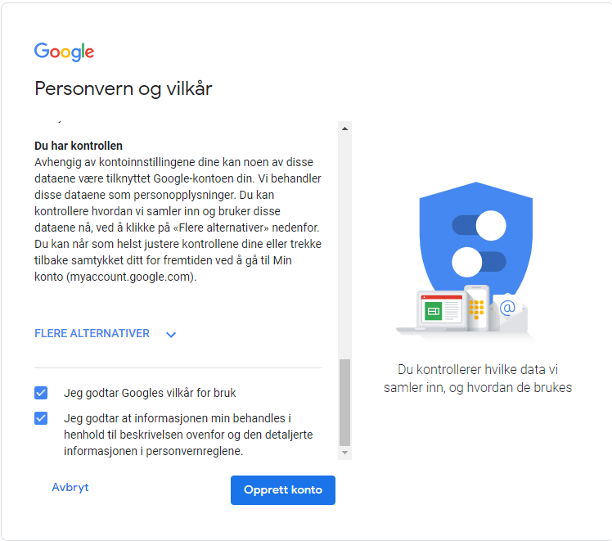
Opprette en e-postkonto
1
Notes:
فارم میں سب سے نیچے آپ کو ایک نیلا بٹن ملے گا۔ اسے دبائیں۔

Slide 25
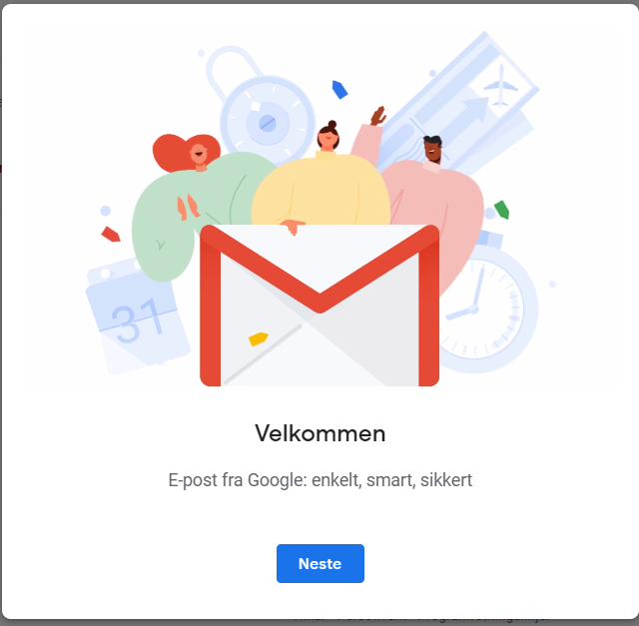
Opprette en e-postkonto
1
Notes:
اب آپکو خوش آمدید کہنے والا پیغام ظاہر ہو گا۔ نیلے بٹن کو دبائیں۔

Slide 26
Opprette en e-postkonto
1
Gratulerer med brukerkonto og e-postadresse!
Notes:
مبارک ہو! اب آپ سب کا یوزر اکاؤنٹ اور ای میل ایڈریس بن گیا ہے!

Slide 27
Opprette en e-postkonto
1
brukernavn
Notes:
آپکا ای میل ایڈریس یہ ہے:
پہلے آپکا یوزر نیم ہو گا۔

Slide 28
Opprette en e-postkonto
1
brukernavn@
Notes:
یوزر نیم کے بعد الفا سمبل (@)ہے۔ سب ای میل ایڈریسز میں الفا سمبل ہوتا ہے۔ اسی کی وجہ سے ہم ایک ای میل ایڈریس اور ایک ویب سائيٹ کے پتے میں فرق دیکھ سکتے ہیں۔

Slide 29
Opprette en e-postkonto
1
brukernavn@gmail.com
Notes:
الفا سمبل کے بعد اس ای میل سروس کا نام آتا ہے جو آپ استعمال کر رہے ہیں (ہمارے لیے Gmail آۓ گا) اور آخر میں ایک نقطہ اور حروف com آتے ہیں۔

Slide 30
Del 2
Logge av og på

Slide 31
Logge av og på
2
Notes:
اب آپکو سکرین پر آپکا Innboks نظر آ رہا ہے۔ مختلف ای میل سروسز میں یہ ذرا مختلف نظر آتا ہے لیکن بنیادی چیزیں ایک سی ہوتی ہیں۔ یہاں آپکو ایک سادہ صورت دکھائی جا رہی ہے تاکہ آپ آسانی سے دیکھ سکیں کہ آپ کو کیا کرنا ہے۔
Innboks وہ جگہ ہے جہاں آپکو بھیجی جانے والی ای میلز آتی ہیں۔ یہاں آپکو وہ چیزیں بھی ملیں گی جو خود آپکے ای میل بھیجنے کیلئے درکار ہیں۔ اس بارے میں ہم تھوڑا آگے چل کر سیکھیں گے۔ ابھی ہم سائن آؤٹ کر رہے ہیں۔
Innboks کے دائیں کونے میں اوپر آپکا نام یا ای میل ایڈریس نظر آ رہا ہے۔ اس پر ایک بار کلک کریں۔

Slide 32
Logge av og på
2
Notes:
ایک مینو کھل جاتا ہے۔ مینو میں آپکو ایک نقطہ ملے گا جو ہے "Logg av" یا "Logg ut" ("سائن آؤٹ کریں")۔ مینو میں اس جگہ پر کلک کر کے سائن آؤٹ کریں۔

Slide 33
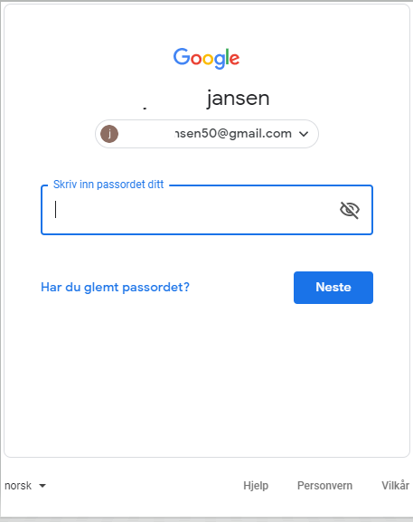
Logge av og på
2
Notes:
اب جو تصویر سامنے آئی ہے، یہ وہی ہونی چاہیئے جو پہلے ہم نے ای میل اکاؤنٹ بناتے ہوۓ دیکھی تھی۔ ہم اس صفحے کو دوبارہ ای میل اکاؤنٹ میں سائن ان کرنے کیلئے استعمال کریں گے لیکن پہلے ہم اکاؤنٹ میں سائن ان کرنے کے مختلف طریقوں کے بارے میں تھوڑی سی بات کریں گے۔

Slide 34
Logge av og på
2
www.gmail.no
Notes:
اس کورس میں آپ ویب براؤزر میں اپنے ای میل اکاؤنٹ میں سائن ان کرنا اور اسے استعمال کرنا سیکھ رہے ہیں۔ اس کیلئے پہلے ویب براؤزر کھولنا ہوتا ہے اور اس ای میل سروس کا ویب ایڈریس لکھنا ہوتا ہے جو ہم استعمال کرتے ہیں۔ ہم نے اس کورس کے حصہ 1 کے شروع میں یہ کام کیا تھا۔
آپ میں سے کچھ لوگوں کے کمپیوٹر پر شاید ایسا سافٹ ویئر یا ٹیبلٹ یا سمارٹ فون پر ایک ایپ ہے جسے آپ میل چیک کرنے کیلئے استعمال کر سکتے ہیں۔ یہ طریقہ اکثر اچھا ہوتا ہے۔ جب ہم ایک بار ایسے پروگرام یا ایپ میں اپنا یوزر اکاؤنٹ اور پاس ورڈ ڈال دیں تو ہمیں ہر دفعہ ای میل چیک کرنے کیلئے سائن ان کرنے کی خاطر یہ تفصیلات نہیں لکھنی پڑتیں۔ یہ ایک اچھا حل ہے لیکن یہ صرف آپکے اپنے کمپیوٹر، آپکے اپنے سمارٹ فون اور آپکے اپنے ٹیبلٹ کیلئے مناسب ہے۔
اگر یہ چیزیں آپ کے قریب نہ ہوں تو آپکو ویب سائیٹ پر جا کر وہاں سائن ان کرنا پڑتا ہے۔ اس طرح وقت تو ذرا زیادہ لگتا ہے لیکن فائدہ یہ ہے کہ آپ دوسرے لوگوں کی مشینوں پر اپنی ای میل چیک کر سکتے ہیں۔ فارغ ہونے کے بعد سائن آؤٹ کرنا یاد رکھیں تاکہ دوسرے لوگ آپکے اکاؤنٹ میں جا کر ای میل پڑھ اور بھیج نہ سکیں۔
اس کورس میں ہم ویب براؤزر میں ای میل استعمال کرنا سیکھ رہے ہیں کیونکہ اس طرح اس سے کچھ فرق نہیں پڑتا کہ آپ کسی رشتہ دار، کورس کے ادارے یا کسی اور کی ملکیت مشینیں استعمال کر رہے ہوں۔

Slide 35
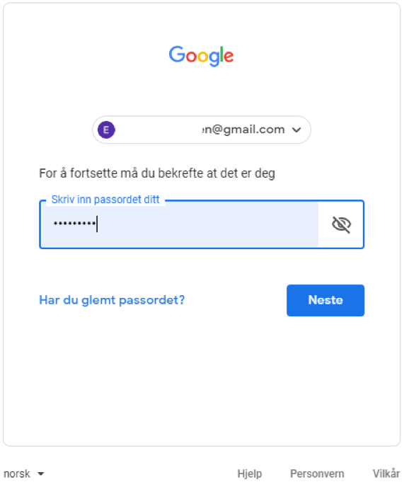
Logge av og på
2
E-postadressen
Passord
Notes:
اب ہم دوبارہ اپنے ای میل اکاؤنٹ میں سائن ان کریں گے۔
Gmail استعمال کرنے والے کئی لوگ دیکھیں گے کہ ان کا ای میل ایڈریس پہلے سے سروس نے لکھ دیا ہے۔
پھر انہیں صرف پاس ورڈ لکھنا پڑتا ہے۔

Slide 36
Logge av og på
2
Notes:
سائن ان کرنے کیلئے نیلے "Logg på" بٹن کو دبائیں۔
اب آپکا Innboks دوبارہ نظر آ رہا ہے۔
سب لوگوں سے کہیں کہ وہ دو تین بار سائن ان اور سائن آؤٹ کرنے کی مشق کریں۔

Slide 37
Del 3
Sende e-post

Slide 38
Sende e-post
3
Notes:
دھیان رکھیں کہ سب لوگوں نے سائن ان کیا ہوا ہے۔
سب ای میل سروسز میں نئی ای میل لکھنا شروع کرنے کیلئے ایک بٹن ہوتا ہے۔
یہ بٹن تصویر میں سب سے اوپر، بائیں طرف ہے۔

Slide 39
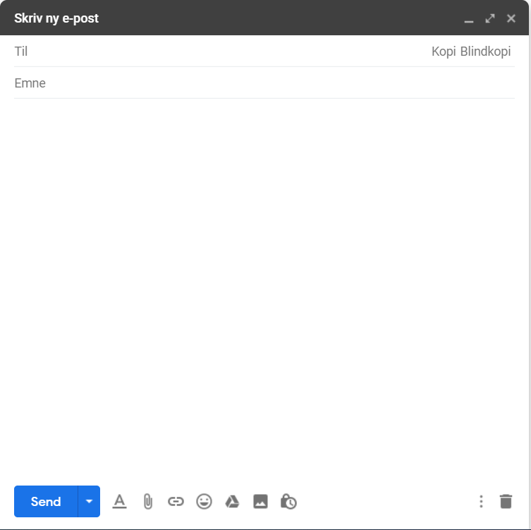
Sende e-post
3
Notes:
Gmail میں ایک سرخ بٹن استعمال ہوتا ہے جس پر لکھا ہے "Skriv ny" ("نئی ای میل لکھیں")۔
سب لوگوں سے یہ بٹن دبانے کو کہیں۔

Slide 40
Sende e-post
3
Notes:
Gmail استعمال کرنے والے کچھ لوگوں کو یہ ونڈو ذرا چھوٹی دکھائی دے سکتی ہے۔ اگر ایسا ہے تو آپ ونڈو میں اوپر دائیں طرف اس تیر پر کلک کر سکتے ہیں جو دو سمتوں میں اشارہ کر رہا ہے۔ اگر آپ کو ونڈو مناسب سائز کی لگ رہی ہے تو کچھ کرنے کی ضرورت نہیں۔

Slide 41
Sende e-post
3
Notes:
یہ سادہ ونڈو وہ تمام اہم چیزیں دکھا رہی ہے جن کی مدد سے ای میل بھیجی جاتی ہے۔

Slide 42
Sende e-post
3
Mottagers e-postadresse
Notes:
"Til" (بنام) خانے میں آپ اس شخص کا ای میل ایڈریس لکھتے ہیں جسے آپکی ای میل ملے گی۔

Slide 43
Sende e-post
3
Mottagers e-postadresse
Hva handler e-posten om
Notes:
"Emne" (سبجیکٹ) میں آپ اپنی ای میل کا عنوان لکھتے ہیں۔

Slide 44
Sende e-post
3
3
Sende e-post
Mottagers e-postadresse
Hva handler e-posten om
I dette feltet skrives beskjeden eller brevet du ønsker å sende, fra "Hei" til "Hilsen"
Notes:
ونڈو کا بیشتر حصہ وہ ہے جہاں آپ اپنا پیغام یا خط کا مضمون لکھتے ہیں۔

Slide 45
Sende e-post
3
3
3
Mottagers e-postadresse
Hva handler e-posten om
I dette feltet skrives beskjeden eller brevet du ønsker å sende, fra "Hei" til "Hilsen"
Notes:
آخر میں وہ بٹن ہے جسے دبا کر آپ ای میل اس شخص کو بھیج دیتے ہیں جسے بھیجنا چاہتے ہیں۔
آپ کو اپنی پہلی ای میل بھیجنے کیلئے باری باری ان سب خانوں میں جا کر لکھنا ہو گا۔

Slide 46
Sende e-post
3
Notes:
اب سب لوگ مجھے ایک ای میل بھیجیں۔
ہم ای میل ایڈریس لکھنے سے آغاز کرتے ہیں۔
"Til" خانہ تلاش کریں اور اسے دبائیں۔
میرا ای میل ایڈریس یہ ہے: اپنا ای میل ایڈریس بتائیں یا وہ ای میل ایڈریس بتا دیں جو آپ نے اس کورس کیلئے بنایا ہے۔ بہتر ہو گا کہ آپ کورس سے پہلے پریزینٹیشن کیلئے ایک سلائیڈ بنا کر یہ ای میل ایڈریس لکھ رکھیں یا اسے بورڈ پر لکھ دیں تاکہ سب لوگ اسے دیکھ کر درست ایڈریس لکھ سکیں۔
تب تک آگے نہ بڑھیں کہ سب لوگ خانے میں آپ کا ای میل ایڈریس لکھ چکے ہوں۔

Slide 47
Sende e-post
3
Notes:
اب ہم ایک عنوان لکھیں گے۔
عنوان لکھنے کیلئے خانہ تلاش کریں اور اسے دبائیں۔
عنوان والے خانے میں کچھ لکھنا ہمیشہ اچھا ہوتا ہے۔ اس سے ای میل وصول کرنے والے کو ای میل کا مقصد سمجھنے میں آسانی ہوتی ہے اور وہ بعد میں اس ای میل کو آسانی سے تلاش بھی کر سکتا ہے۔
چونکہ آپ سب ابھی تجربہ کر کے سیکھ رہے ہیں، آپ اپنی ای میل کو "prøve" کا نام دے سکتے ہیں۔
عنوان والے خانے میں"Prøve" لکھیں۔
آگے بڑھنے سے پہلے دیکھ لیں کہ سب لوگوں نے خانے میں ایک عنوان لکھ لیا ہے۔

Slide 48
Sende e-post
3
Notes:
اب ہم ای میل کا مضمون لکھنا شروع کر سکتے ہیں۔
بڑے سفید خانے پر کلک کریں۔
اب آپ مجھے ایک مختصر پیغام یا سلام وغیرہ لکھ سکتے ہیں۔ خط کی طرح ہی ای میل کے شروع میں "Hei" اور آخر میں "Hilsen"لکھنا شائستہ طریقہ ہے۔

Slide 49
Sende e-post
3
Notes:
جب آپ میرے نام اپنا پیغام لکھ لیں تو آپ کو "send" بٹن دبانا ہو گا تاکہ ای میل روانہ ہو جاۓ اور میں دیکھ سکوں کہ آپ لوگوں نے کیا لکھا ہے۔
"send" بٹن سب سے نیچے بائیں طرف ہے۔
"send" بٹن دبائیں۔
سب لوگوں کے ای میل بھیج دینے تک ٹھہریں۔

Slide 50
Sende e-post
3
Notes:
اب آپ واپس اپنے Innboks تک آ گئے ہیں۔
مجھے ایک اور ای میل بھیجنے کی کوشش کریں۔
اس کیلئے آپ کو پہلے بٹن"Ny" یا "Skriv ny" ڈھونڈنا ہو گا۔

Slide 51
3
3
3
Sende e-post
Mottagers e-postadresse
Hva handler e-posten om
I dette feltet skrives beskjeden eller brevet du ønsker å sende, fra "Hei" til "Hilsen"
Notes:
میں نے اسے سکرین پر کھلا رکھا ہے تاکہ آپ کو آسانی سے یاد آ جاۓ کہ کیا کرنا ہے۔
جس دوران آپ مجھے ای میل بھیج رہے ہیں، میں آپ کی اس ای میل کا جواب دینے کی کوشش کروں گا/گی جو آپ نے مجھے ابھی بھیجی ہے تاکہ پھر ہم ای میل کھولنا اور اس کا جواب دینا سیکھیں۔
اس وقت کو کورس کے شرکاء کی ای میل "Prøve" کا مختصر جواب بھیجنے کیلئے استعمال کریں جو انہوں نے آپ کو بھیجی ہے۔ ای میل لکھنے کیلئے تجویز:
"Hei
Jeg har mottatt e-posten du sendte.
Godt jobba!
Hilsen kursleder"
جب آپ سب لوگوں کی ای میل کا جواب دے چکیں اور سب لوگ کم از کم ایک اور ای میل بھیج چکیں تو آپ کورس میں آگے بڑھ سکتے ہیں۔

Slide 52
Del 4
Åpne e-post
Notes:
کورس کے سب شرکاء کو ایک ای میل بھیجیں۔

Slide 53
Åpne e-post
4
Notes:
دھیان رکھیں کہ سب لوگوں کے سامنے ان کے Innboks کی ونڈو کھلی ہو۔
تصویر میں بائیں طرف آپ ان تمام فولڈرز کی فہرست دیکھ رہے ہیں جو آپکے ای میل اکاؤنٹ کا حصہ ہیں۔ سب سے اہم Innboks ہے۔
جب آپ کے Innboks میں ایسی ای میلز موجود ہوں جو آپ نے پڑھی نہ ہوں تو فہرست میں لفظ Innboks کے بعد ایک ہندسہ موجود ہو گا۔ اگر کوئی ہندسہ نہ ہو تو اس کا مطلب ہے کہ کوئی نئی ای میل نہیں آئی جو آپکو پڑھنے کی ضرورت ہے۔

Slide 54
Åpne e-post
4
Notes:
تصویر کے مرکزی حصے میں آپکو آنے والی تمام ای میلز ایک فہرست کی شکل میں نظر آ رہی ہیں۔ تازہ ترین ای میلز فہرست میں سب سے اوپر ہیں۔ پرانی ای میلز نیچے ہیں۔
ہر ای میل میں ای میل بھیجنے والے کا نام یا ای میل ایڈریس اور عنوان (جو ای میل بھیجنے والے نے سبجیکٹ کے خانے میں لکھا تھا) ہے۔
جو ای میل ابھی کھولی نہیں گئی، وہ موٹے حروف میں نظر آ رہی ہے۔
ای میل کھولنے اور پڑھنے کیلئے آپ یا تو بھیجنے والے کے نام یا عنوان پر ایک دفعہ دباتے ہیں۔

Slide 55
Åpne e-post
4
Notes:
ای میل کھولنے اور پڑھنے کیلئے آپ یا تو بھیجنے والے کے نام یا عنوان پر ایک دفعہ دباتے ہیں۔
سب لوگوں سے انکے Innboks میں موجود کسی ایک ای میل پر دبانے کو کہیں۔
۔

Slide 56
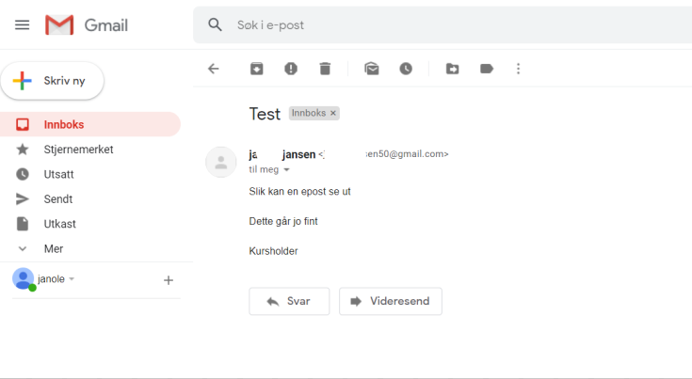
Åpne e-post
4
Notes:
گوگل میں ای میل بالعموم ایسی دکھائی دیتی ہے۔

Slide 57
Åpne e-post
4
Tittel
Notes:
سب سے اوپر آپ ای میل کا عنوان دیکھ رہے ہیں۔

Slide 58
Åpne e-post
4
Avsender
Notes:
پھر ای میل بھیجنے والے کا نام اور/یا ای میل ایڈریس ہے۔

Slide 59
Åpne e-post
4
Beskjeden fra avsender
Notes:
اس کے نیچے بھیجنے والے پیغام لکھا ہے۔

Slide 60
Åpne e-post
4
Notes:
واپس Innboks اور آپکو ملنے والی تمام ای میلز کی فہرست تک آنے کیلئے آپ تصویر میں بائیں طرف مینو میں لفظ "Innboks" کو دباتے ہیں۔
آگے بڑھنے سے پہلے دیکھ لیں کہ سب لوگ واپس Innboks میں آ گئے ہیں۔

Slide 61
Åpne e-post
4
Notes:
اب آپ دیکھ سکتے ہیں کہ فہرست میں"Innboks" پر لکھا ہندسہ اب گھٹ گیا ہے۔
۔

Slide 62
Åpne e-post
4
Notes:
آپ یہ بھی دیکھ سکتے ہیں کہ جو ای میل آپ نے کھولی تھی، اب وہ موٹے حروف میں نظر نہیں آ رہی ہے۔

Slide 63
Del 5
Svare på e-post
Notes:
کورس کے سب شرکاء کو ایک ای میل بھیجیں۔

Slide 64
Svare på e-post
5
Notes:
کسی ای میل کا جواب دینے کیلئے آپ Innboks میں اس ای میل کو چنیں۔
آپ سب کو میری طرف سے ایک ای میل آئی ہو گی جو آپ کی پہلی ای میل پر میرا جواب ہے۔ شاید کچھ لوگوں نے پہلے ہی یہ ای میل دیکھ لی ہے۔
اپنے Innboks میں میری ای میل تلاش کریں اور اسے دبائیں۔

Slide 65
Svare på e-post
5
Notes:
مجھے جواب دینے کیلئے Gmail استعمال کرنے والوں کو ونڈو میں سب سے نیچے سفید خانے میں کلک کرنا ہو گا جہاں لکھا ہے "Klikk her for å svare eller videresende" ("جواب دینے یا آگے بھیجنے کیلئے یہاں کلک کریں")۔

Slide 66
Svare på e-post
5
Notes:
ای میل کا جواب کافی حد تک ایک نئی ای میل کی طرح ہی ہے «

Slide 67
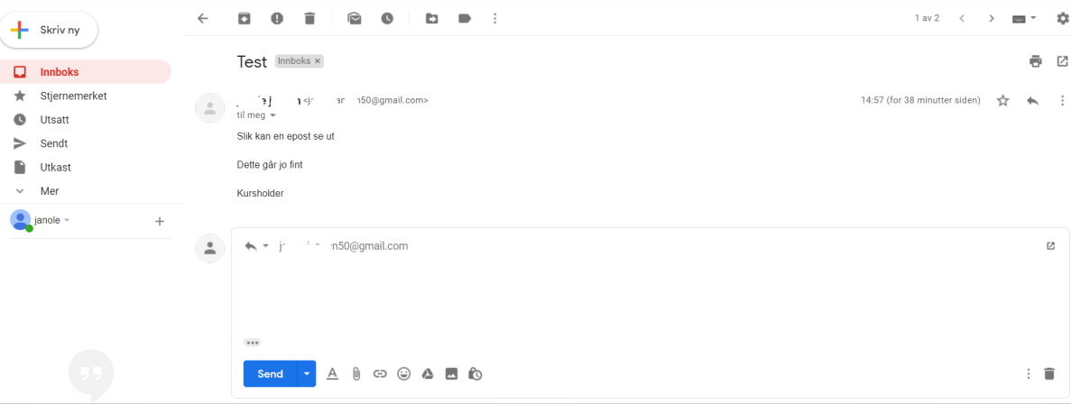
Svare på e-post
5
Notes:
اس کے علاوہ آپ جس ای میل کا جواب دے رہے ہیں، وہ بھی آپکے لکھنے کیلئے مہیا خانے کے اوپر یا نیچے لکھی نظر آ رہی ہے۔

Slide 68
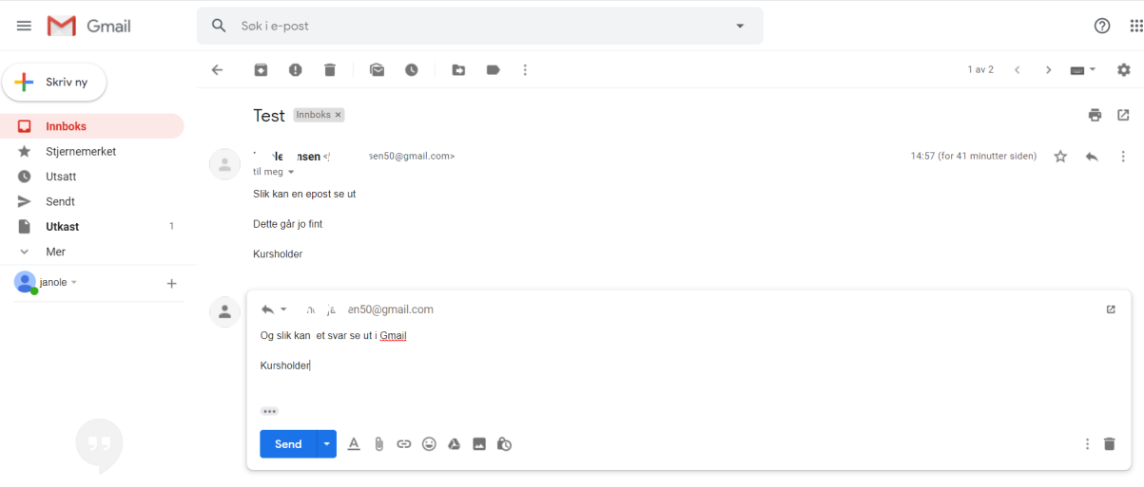
Svare på e-post
5
Notes:
Gmailمیں بالعموم ایسا نظر آتا ہے۔

Slide 69
Svare på e-post
5
Notes:
یہ ای میل بھیجنے والے کی تحریر ہے۔

Slide 70
Svare på e-post
5
Notes:
اور یہاں آپ اپنا جواب لکھتے ہیں۔

Slide 71
Svare på e-post
5
Notes:
جب آپ اپنا جواب لکھ چکیں تو "Send" بٹن کو دبائیں۔

Slide 72
Ferdig – godt jobba alle sammen!
Nå kan dere øve på:
Be om e-postadressen til sidemannen din slik at dere kan øve på å sende e-post til hverandre, åpne og svare på hverandres e-poster
Logg av og på e-postkontoen din
Lukk nettleseren helt, åpne den igjen, skriv inn adressen til e-posttjenesten og logg den inn på nytt
Øv hjemme:
Finn noen å øve med som du kan sende og motta e-post fra

